Slide 1
স্বাগতম

Slide 2
দেওয়ান ইব্রাহিম
সহকারী শিক্ষক
চাপাইর বি. বি. উচ্চ বিদ্যালয়
কালিয়াকৈর, গাজীপুর।
মোবাইল-০১৮১৯৪৭৭৯৪৫
Email- dewanibrahim@gmail.com

Slide 3
পরিচিতি
শ্রেণী : নবম
অধ্যায় : ৫ম,পরিচ্ছেদ : চতুর্থ

Slide 4
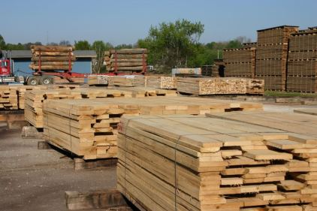
সুর্যের আলোতে কাঠ শুকাচ্ছে
আমরা কি দেখছি ?

Slide 5
কাঠ সিজনিং

Slide 6
শিখন ফল
কাঠ সিজনিং কি বলতে পারবে।
কাঠ সিজনিং কত প্রকার বলতে পারবে।
কাঠ সিজনিং এর পদ্ধতিগুলো ব্যাখ্যা করতে পারবে।

Slide 7
কাঠ সিজনিং
কাঠের আদ্রতা কমানো বা কাঠ শুকানোকে
কাঠ সিজনিং বলে।
কাঠ সিজনিং দুইভাবে করা যায়-
১। এয়ার ড্রাইং
২। কিল্ন ড্রাইং

Slide 8
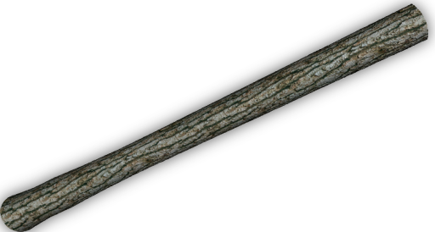
এয়ার ড্রাইং
আমরা কি দেখছি ?
স্তরে স্তরে কাঠ সাজিয়ে রোদে শুকাচ্ছে।

Slide 9
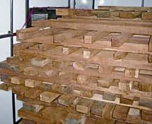

Slide 10
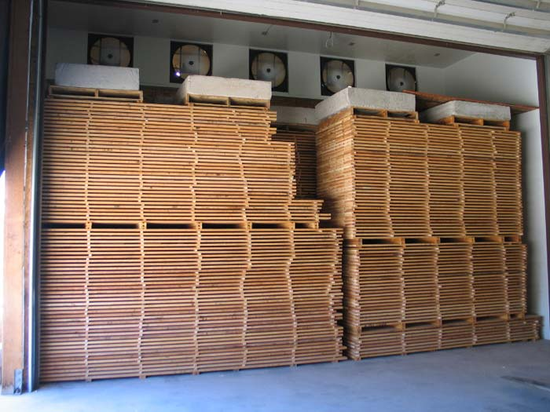
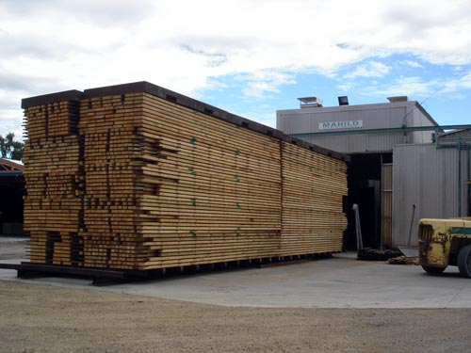
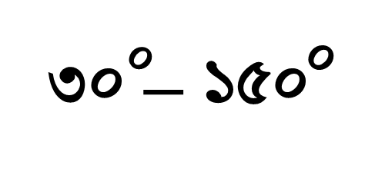
কিল্ন ড্রাইং
বাতাস প্রবেশের জন্য
ফাঁকা স্থান
তাপমাত্রা
কিল্ন ড্রাইং এর জন্য কাঠ আবদ্ধ ঘরে ঢুকানো হচ্ছে।

Slide 11
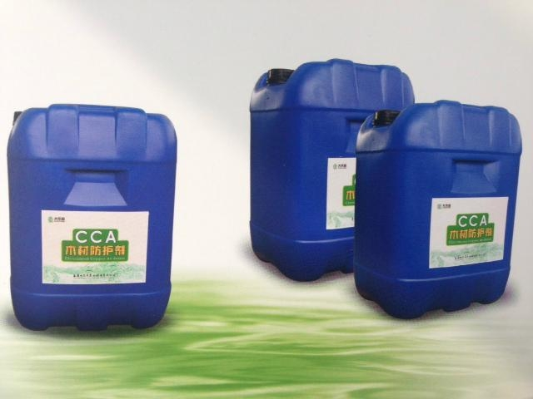
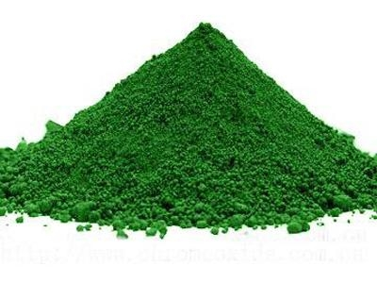
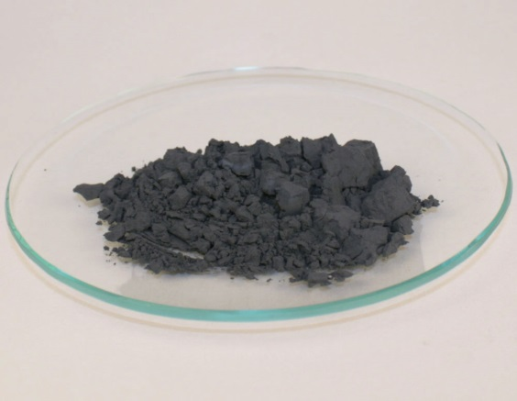
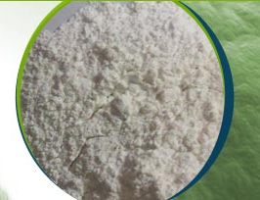
কাঠ সংরক্ষণ
কাঠ ট্রিটমেন্ট এর মূলনীতি হলো দ্রবণাকারে রাসায়নিক দ্রব্য কাঠের মধ্যে ঢুকিয়ে দেওয়া।
CCA রাসায়নিক দ্রব্য আমাদের দেশে সবচেয়ে বেশি ব্যবহৃত ।
CCA একটি রাসয়নিক দ্রব্য।
CCA
CCA ৩টি উপাদানে গঠিত।
ক্রোমিক অক্সাইড
কপার অক্সাইড
আর্সেনিক পেন্টা অক্সাইড

Slide 12
একক কাজ
সিসিএ দ্রবন কি?

Slide 13
কাঠ সিজনিং এর সুবিধা
ইচ্ছামত আদ্রতা কমানো যায়।
সময় কম লাগে।
কিল্ন ড্রাইং এ সিজনিং ত্রুটি কম থাকে।

Slide 14
দলীয় কাজ
দল ১: কাঠ সিজনিং কি?
দল ২: সিজনিং করা কাঠ আমরা কি কি কাজে
ব্যবহার করতে পারি?

Slide 15
মূল্যায়ন
কাঠ সিজনিং কত প্রকার?
কিল্ন ড্রাইং কাকে বলে?
এয়ার ড্রাইং এ কত সময় লাগে?
কিলন ড্রাইং এর ঘরে কত ডিগ্রী তাপমাত্রা থাকে?

Slide 16
বাড়ির কাজ
সিজনিং করা কাঠ আমরা কেন ব্যবহার করব,
তোমার মতামত দাও।

